Slide 1


데이터로 읽는
영문 시사 뉴스
핵심 어휘 빈도 및 단어 네트워크 분석
영문 시사 뉴스 속 핵심 어휘의 빈도와
문맥적 단어 연결(연어)을 데이터로 탐구합니다.

Slide 2


1.
탐구 동기 및
분석 목표
어려운 시사 어휘 때문에
기사 전체의 맥락을 놓치던 독해 습관 극복
단어 단순 암기를 넘어
함께 짝을 이루는 단어(연어, Collocation) 관계 규명
실제 최신 국제 뉴스 5편을 대상으로
어휘 데이터 분석 수행

Slide 3







2. 분석 대상 영문 뉴스
및 어휘 정리 과정
01
02
03
분석 대상 뉴스 선정
불용어 제거
핵심 어휘 선별
사우디-예멘 분쟁 및
우크라이나 사태 관련
영문 뉴스 5편
관사(the, a), 전치사,
be동사 등 무의미한
기능어 제외
전체 229개 어휘 중 151개
고유 내용어 추출

Slide 4

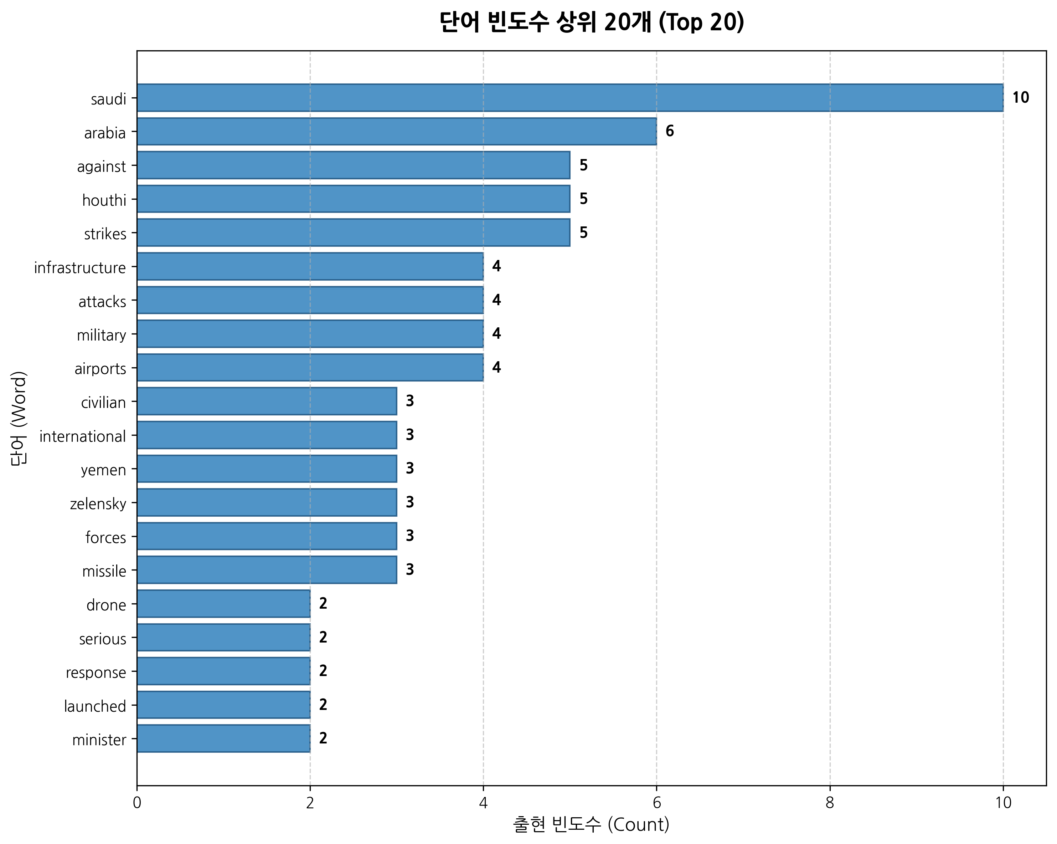
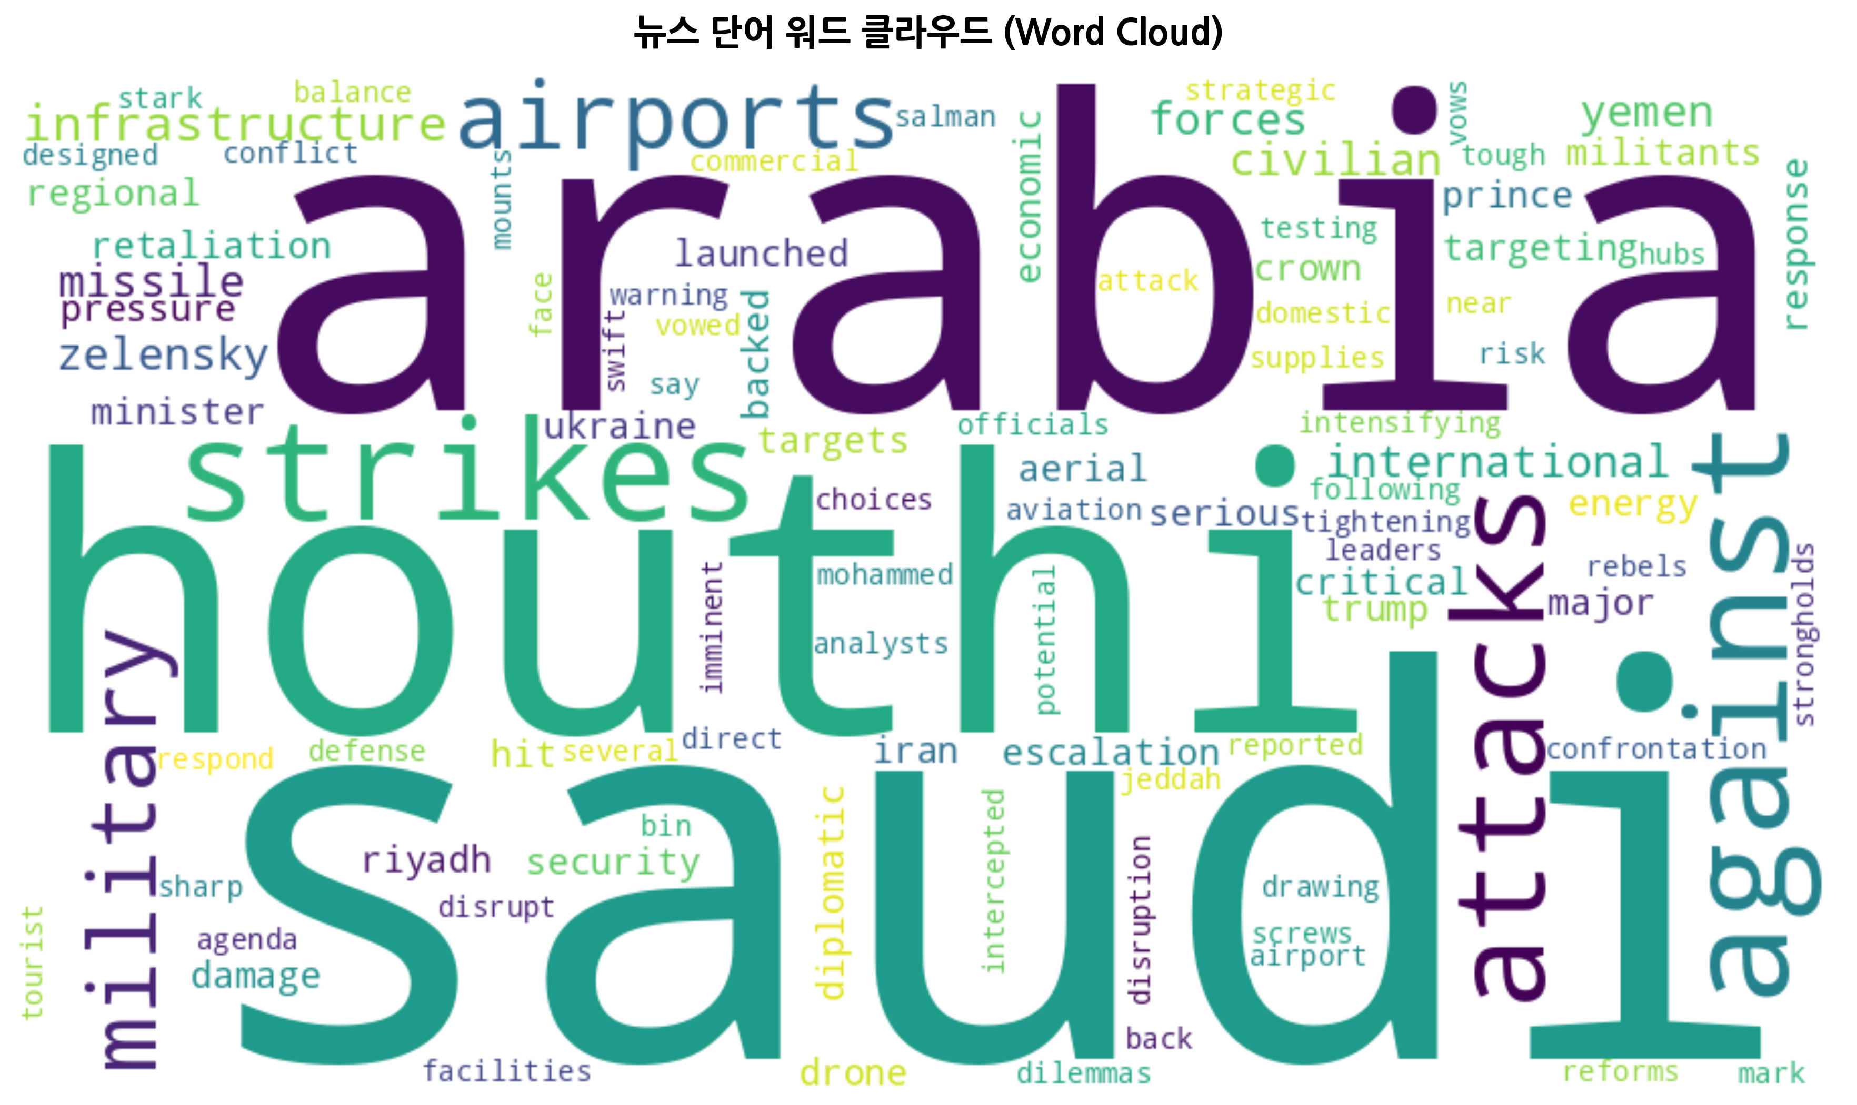
3. 주요 영단어 출현 빈도 및 시각화 결과
가장 많이 등장한 핵심 영단어들과 뉴스 사건의 연관성 분석
공항 및 기반 시설을 겨냥한 군사적 공습 사건이 핵심 쟁점임을 파악

Slide 5

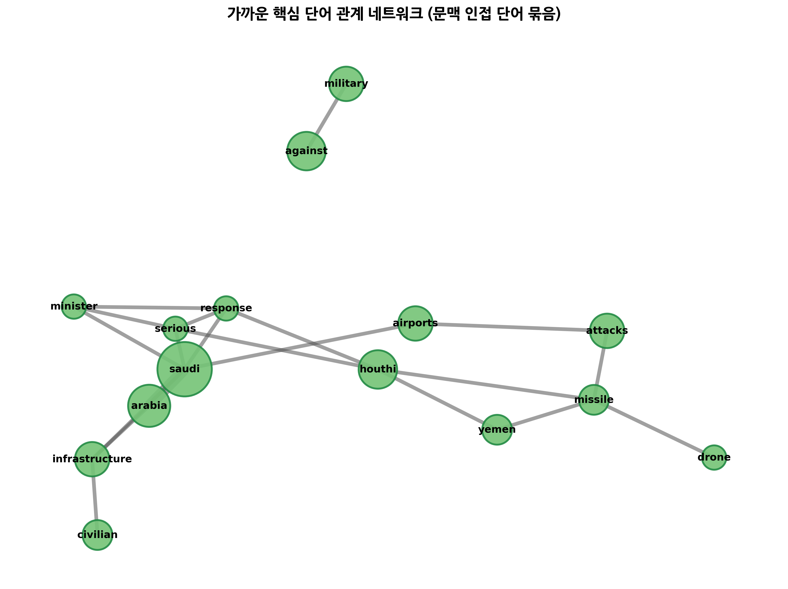
4. 문맥상 인접한
짝꿍 단어(연어) 네트워크
문장 내에서 가까이 함께 쓰인
짝꿍 단어들만 추출하여 도출한 의미 군집
문장 내 4단어 이내 인접 단어만 선별
2회 이상 함께 쓰인
의미 있는 짝꿍 단어만 연결(Threshold >= 2)
도출된 4대 핵심 군집

Slide 6

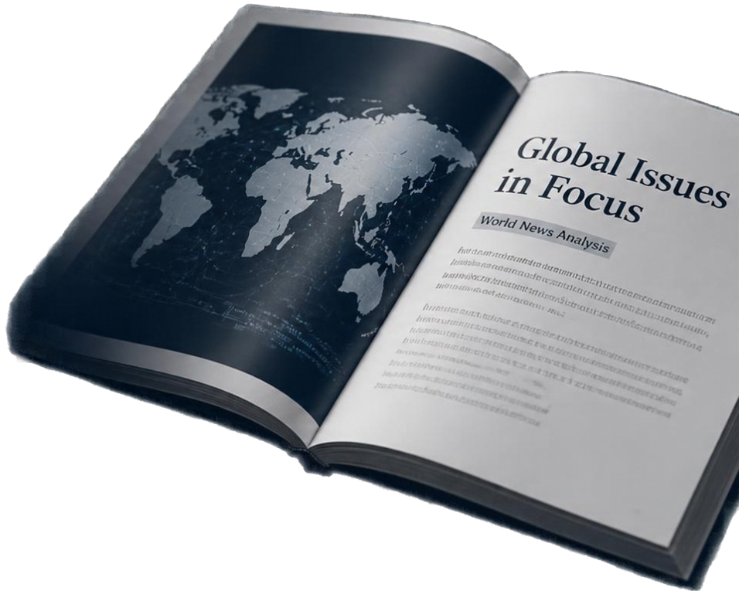

5.
탐구를 마치며
배운 점 및 결론
문맥 속 짝꿍 단어(Collocation)를 파악하는 것이
단어를 낱개로 외우는 것보다 훨씬 효과적이었습니다
데이터 분석을 통해 복잡한 영문 기사의
뼈대와 흐름을 더 빠로고 깊이 이해할 수 있었습니다
앞으로도 맥락 중심의 독해 습관을 실천하며
다양한 영문 시사 지문 독해에 꾸준히 적용하겠습니다

